Slide 1
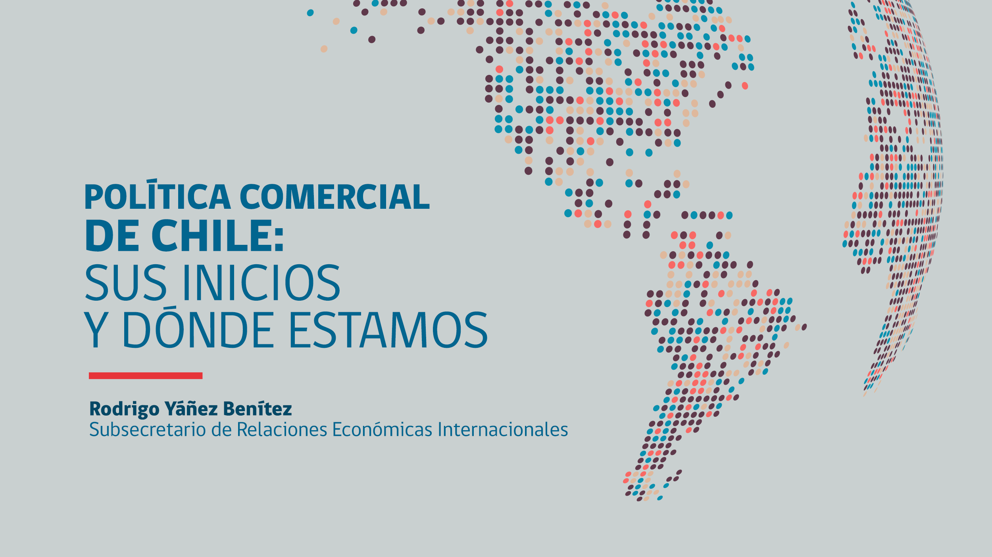

Slide 2

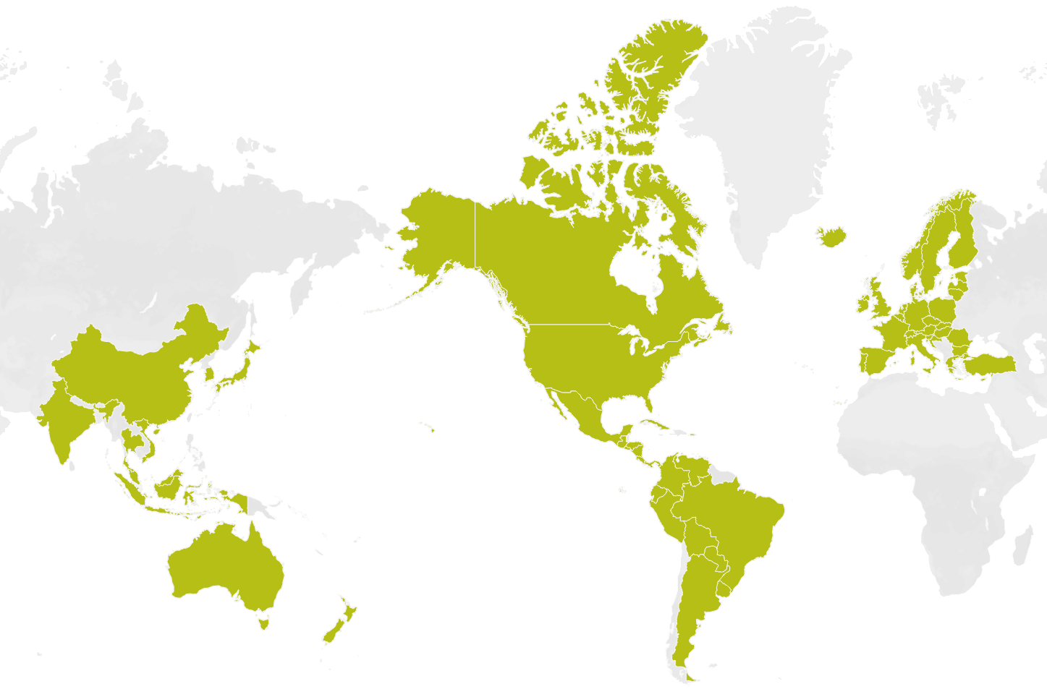
POLÍTICA COMERCIAL DE CHILE: SUS INICIOS y DóNDE ESTAMOS
UN PAÍS ABIERTO AL MUNDO
29 Tratados de libre comercio - 65 economías
67%
88%
86%
POBLACIÓN
mundial
PIB
mundial
Comercio
mundial
ASIA
BRUNÉI DARUSSALAM
CHINA
COREA DEL SUR
HONG KONG
INDIA
INDONESIA
JAPÓN
MALASIA
SINGAPUR
TAILANDIA
VIETNAM
AMÉRICA LATINA
ARGENTINA
BOLIVIA
BRASIL
COSTA RICA
COLOMBIA
CUBA
EL SALVADOR
ECUADOR
GUATEMALA
HONDURAS
MÉXICO
NICARAGUA
PANAMÁ
PARAGUAY
PERÚ
URUGUAY
VENEZUELA
EUROPA
ALEMANIA
AUSTRIA
BÉLGICA
BULGARIA
CHIPRE
CROACIA
DINAMARCA
ESLOVENIA
ESPAÑA
ESTONIA
FINLANDIA
FRANCIA
GRECIA
HOLANDA
HUNGRÍA
IRLANDA
ISLANDIA
OCEANÍA
AUSTRALIA
NUEVA ZELANDA
AMÉRICA
DEL NORTE
CANADÁ
ESTADOS UNIDOS
ITALIA
LETONIA
LIECHTENSTEIN
LITUANIA
LUXEMBURGO
MALTA
NORUEGA
POLONIA
PORTUGAL
REINO UNIDO
REPÚBLICA CHECA
REPÚBLICA ESLOVACA
RUMANIA
SUECIA
SUIZA
TURQUÍA
Departamento de Información Comercial, Dirección Estudios, SUBREI, con cifras FMI.

Slide 3
POLÍTICA COMERCIAL DE CHILE: SUS INICIOS y DóNDE ESTAMOS
Cifras 2019
Las exportaciones chilenas sumaron US$ 69.682 millones, experimentando una caída del 8% con respecto al 2018.
Un 62% de esta caída se explica por menor valor exportado en los productos mineros.
Los envíos no cobre, representaron el 52% del valor exportado por el país.
El sector agropecuario, silvícola y pesquero alcanzó un máximo histórico durante el 2019. Sus embarques sumaron US$6.559 millones, alcanzando el mayor valor exportado gracias a un alza anual de 2,2%, destacando los envíos de fruta que también lograron un récord histórico, gracias al desempeño de las cerezas, ciruelas, paltas y peras.
Entre los productos con más ventas al exterior destacaron salmones, cerezas frescas y vino embotellado.

Slide 4

HITOS 2018-2020
9
Acuerdos aprobados por el congreso
6
Negociaciones en curso
2
Acuerdos en tramitación parlamentaria
2
Negociaciones concluidas
2020
NUEVOS MERCADOS
ESTRATEGICOS

Slide 5


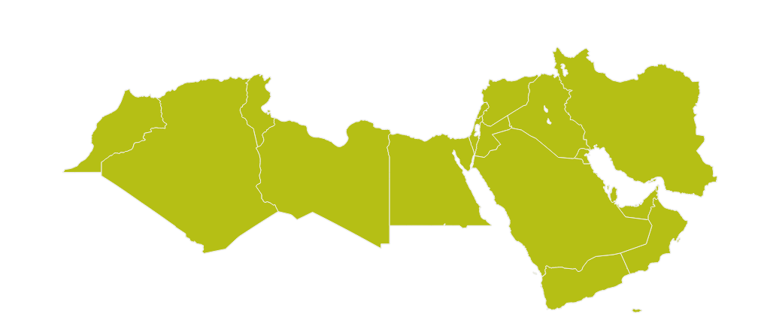

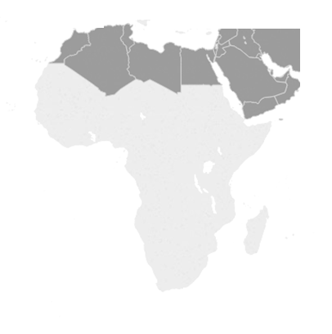

POLÍTICA COMERCIAL DE CHILE: SUS INICIOS y DóNDE ESTAMOS
DESAFÍOS DE NUESTRA Política comercial
Mercados prioritarios
India
ASEAN
Unión económica Euroasiática
MENA
Alianza del Pacífico

Slide 6
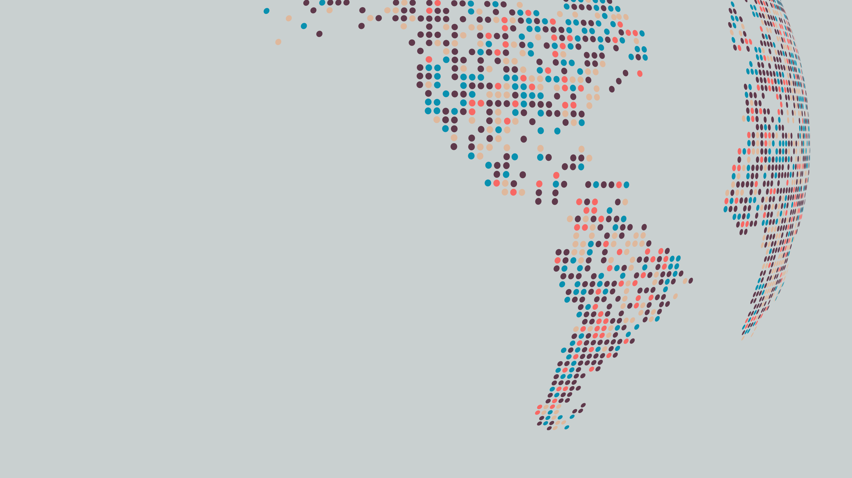
Coronavirus (COVID-19)
Guerra Comercial China – EE.UU.

Slide 7


POLÍTICA COMERCIAL DE CHILE: SUS INICIOS y DóNDE ESTAMOS
PANDEMIA COVID-19
IMPACTO EN EL COMERCIO INTERNACIONAL DE CHILE
Principales efectos en el comercio exterior
Impacto en las exportaciones (mineras y no mineras)
Convocatoria Comité Nacional de Facilitación de Comercio.
Certificación de Origen: Ecuador, Colombia y Perú que permitirán el uso de copias de certificados. Gestiones con el Mercosur, Vietnam, Tailandia y Malasia. En países cuyos TLC exigen el original del certificado para la solicitud de la preferencia, haremos las gestiones correspondientes para alcanzar un esquema de utilización de las copias.
Certificados Sanitarios: Junto al SAG, el Ministerio de Salud y SERNAPESCA, coordinamos acciones para los certificados requeridos para la exportación se emitan de forma expedita.

Slide 8
POLÍTICA COMERCIAL DE CHILE: SUS INICIOS y DóNDE ESTAMOS
PANDEMIA COVID-19
IMPACTO EN EL COMERCIO INTERNACIONAL DE CHILE
Principales efectos en el comercio exterior
Impacto en las importaciones
Convocatoria Comité Nacional de Facilitación de Comercio.
Certificación de Origen: Resolución N°1179 de Aduanas y que permite la utilización de copias de todos los documentos que se requieren para el ingreso de las mercancías, sujeto a que se presenten en el plazo de 30 días. Ésta última cubriría los casos especiales, a condición de que pasada la contingencia se regularicen los documentos (y exista la cooperación entre agencias que se requiera).
Certificados Sanitarios: Avanzaremos junto al SAG, el Ministerio de Salud y SERNAPESCA en coordinar acciones para que las importaciones se materialicen de manera rápida y segura.

Slide 9
POLÍTICA COMERCIAL DE CHILE: SUS INICIOS y DóNDE ESTAMOS
PANDEMIA COVID-19
IMPACTO EN EL COMERCIO INTERNACIONAL DE CHILE
Principales efectos en el comercio exterior
Coordinación público- privada multisecorial
Mantener las cadenas logísticas y de producción
Apoyo en materia de facilitación de comercio

Slide 10
Perfil Regional
Ñuble

Slide 11
POLÍTICA COMERCIAL DE CHILE: SUS INICIOS y DONDE ESTAMOS
IMPORTANCIA DE LOS TRATADOS DE LIBRE COMERCIO
EN LAS EXPORTACIONES de la región de ÑUBLE
95%
a Mercados con
TLC
En Millones de Dólares FOB
Fuente: Departamento de Información Comercial, Dirección de Estudios, SUBREI.

Slide 12
POLÍTICA COMERCIAL DE CHILE: SUS INICIOS y DóNDE ESTAMOS
COMPOSICIÓN DE LAS EXPORTACIONES DE LA REGIÓN DE ÑUBLE
PRINCIPALES destinos con acuerdo comercial, año 2019
En Millones de Dólares FOB
Las exportaciones de
Celulosa
corresponden al 70%
de los envíos regionales
Fuente: Departamento de Información Comercial, Dirección de Estudios, SUBREI.

Slide 13
POLÍTICA COMERCIAL DE CHILE: SUS INICIOS y DONDE ESTAMOS
COMPOSICIÓN DE LAS EXPORTACIONES DE LA REGIÓN DE ÑUBLE
PRINCIPALES destinos con acuerdo comercial (excl. CELULOSA), año 2019
En Millones de Dólares FOB
US$231 Millones
Exportaciones sin celulosa
Al excluir la celulosa,
las exportaciones regionales
hacia países con Acuerdo Comercial
representan el 92% del total.
Fuente: Departamento de Información Comercial, Dirección de Estudios, SUBREI.

Slide 14
POLÍTICA COMERCIAL DE CHILE: SUS INICIOS y DONDE ESTAMOS
COMPOSICIÓN DE LAS EXPORTACIONES DE LA REGIÓN DE ÑUBLE
PRINCIPALES PRODUCTOS (excl. CELULOSA), año 2019
En Millones de Dólares FOB
Fuente: Departamento de Información Comercial, Dirección de Estudios, SUBREI.

Slide 15


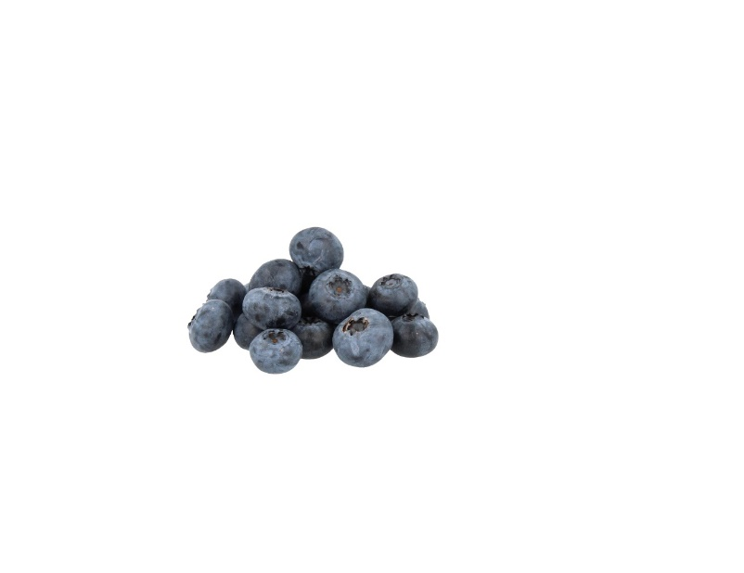

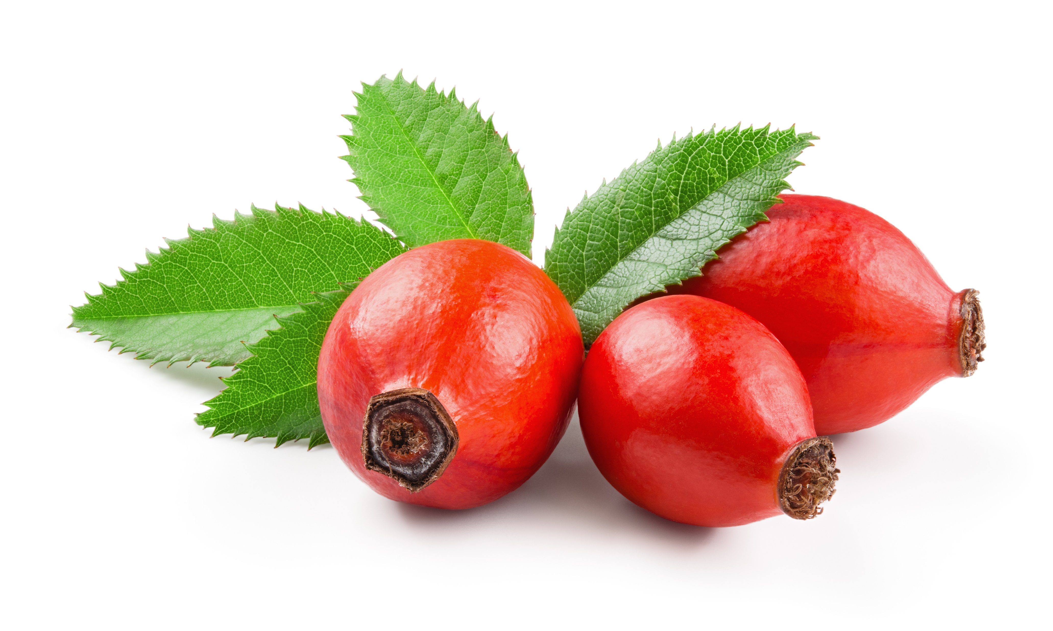
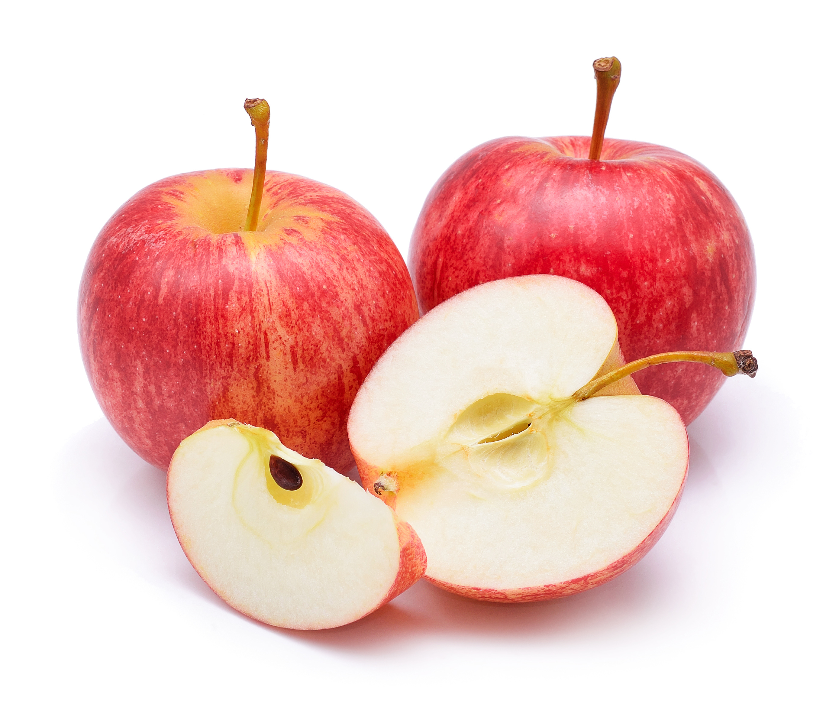
POLÍTICA COMERCIAL DE CHILE: SUS INICIOS y DóNDE ESTAMOS
COMPOSICIÓN DE LAS EXPORTACIONES DE LA REGIÓN DE ÑUBLE
Exportaciones de PRODUCTOS ORGÁNICOS, año 2019
US$ 2,5 MM
Arándanos azules
Frescos
US$ 2,5 MM
Aceite de Rosa Mosqueta
US$ 808 Mil
Cascarilla de Mosqueta
Acuerdo sobre Comercio de
Productos Orgánicos Chile – UE
Acuerdo de Reconocimiento Mutuo de los sistemas de certificación de productos
orgánicos agrícolas con BRASIL
US$ 708 Mil
Frambuesas congeladas
US$ 681 Mil
Pepa y pepa vana de Mosqueta
US$ 600 Mil
Manzanas Royal Gala Frescas
Total Exportado por Ñuble
US$ 9,8 Millones
Fuente: Departamento de Información Comercial, Dirección de Estudios, SUBREI.

Slide 16
POLÍTICA COMERCIAL DE CHILE: SUS INICIOS y DONDE ESTAMOS
EXPORTACIONES DE LA REGIÓN DE ÑUBLE
Por tamaño de empresa
Número de Empresas Exportadoras
Por Tamaño, Año 2019
Monto Exportado en Dólares FOB
Por Tamaño, Año 2019
Ñuble
111
Exportadoras
Fuente: Departamento de Información Comercial, Dirección de Estudios, SUBREI con datos del Servicios Impuestos Internos (año tributario 2018) (cifras sujetas a corrección de valor)

Slide 17
POLÍTICA COMERCIAL DE CHILE: SUS INICIOS y DóNDE ESTAMOS
Micro, pequeñas y medianas exportadoras de ÑUBLE
Cifras 2019
Las exportaciones de MiPYMEs de Ñuble, en el 2019, alcanzaron los US$ 17,9 millones.
Se registraron 44 MiPYMEs exportadoras de la región.
Estas empresas enviaron al exterior 53 tipos de productos, los que llegaron a 37 mercados de destino.
Exportan principalmente productos Agropecuarios (74% del total), a destinos ubicados en su mayoría en América del Norte (43%), América Latina (27%) y Europa (26%).
Entre los productos con más ventas al exterior destacan: arándanos frescos, harinas y almidones (principalmente copos de avena), frutillas congeladas, nueces, aguardientes de vino, bulbos de lilium.
Dentro de los principales países de destino se encuentran: Estados Unidos, Colombia, Turquía, Holanda, Rep. Dominicana y Rep. Checa (agrupando el 82% de los montos enviados)
Fuente: Departamento de Información Comercial, Dirección de Estudios, SUBREI con datos del Servicio Nacional de Aduanas y SII (año tributario 2018) (cifras sujetas a corrección de valor)

Slide 18
POLÍTICA COMERCIAL DE CHILE: SUS INICIOS y DONDE ESTAMOS
IMPORTANCIA DE LOS TRATADOS DE LIBRE COMERCIO
EN LAS EXPORTACIONES REGIONALES de CASTAÑAS
País/Bloque | Arancel General (NMF) | Arancel Preferencial para Chile
El Salvador | 15% | 0%
Nicaragua | 15% | 0%
Argentina | 10% | 0%
Paraguay | 10% | 0%
Fuente: Departamento de Información Comercial, Dirección de Estudios, SUBREI.

Slide 19




POLÍTICA COMERCIAL DE CHILE: SUS INICIOS y DONDE ESTAMOS
IMPORTANCIA DE LOS TRATADOS DE LIBRE COMERCIO
NUEVO TLC CON INDONESIA
Sin CEPA
Con CEPA
0%
2020
Castañas
5%
Tableros MDF
5%
0%
2020
Arándanos frescos
5%
0%
2020
Cascarilla y aceite de Rosa Mosqueta
5%
0%
2020
Fuente: Departamento de Información Comercial, Dirección de Estudios, SUBREI.

Slide 20

POLÍTICA COMERCIAL DE CHILE: SUS INICIOS y DóNDE ESTAMOS
Acceso a los mercados
Principales aperturas zoo/fito sanitarias en 2019
MIEL Y PRODUCTOS APÍCOLAS E.A.U. y China
PRODUCTOS DEL MAR a China
PERAS Y CITRICOS a China
PLANTAS DE HORTENSIA a Corea del Sur y Japón
SEMILLAS DE SANDÍA a Israel
POLEN DE MANZANO a Uruguay
ROLLIZOS DE EUCALIPTUS NITENS Y PINUS RADIATA a Filipinas
HOMODERIVADOS PORCINOS a Costa Rica
ARÁNDANOS Y PALTAS en India
SEMILLAS DE ESPÁRRAGO a Ecuador
MANZANAS, LECHE Y PRODUCTOS LÁCTEOS a Vietnam
HÍGADO DE CERDO, PLUMAS SECAS DE AVE Y ABEJAS VIVAS a Perú
CEREZAS a Arabia Saudita
TABLEROS CONTRACHAPADOS DE PINUS RADIATA a Marruecos
CARNE DE BOVINO a Corea del Sur
SEMILLAS DE AVENA a Sudáfrica
SEMILLAS DE GIRASOL a Egipto

Slide 21
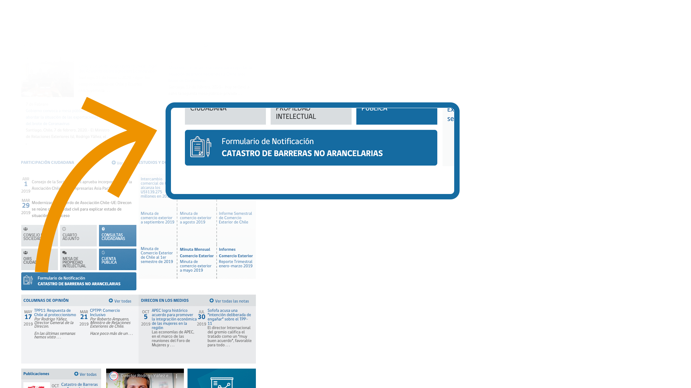
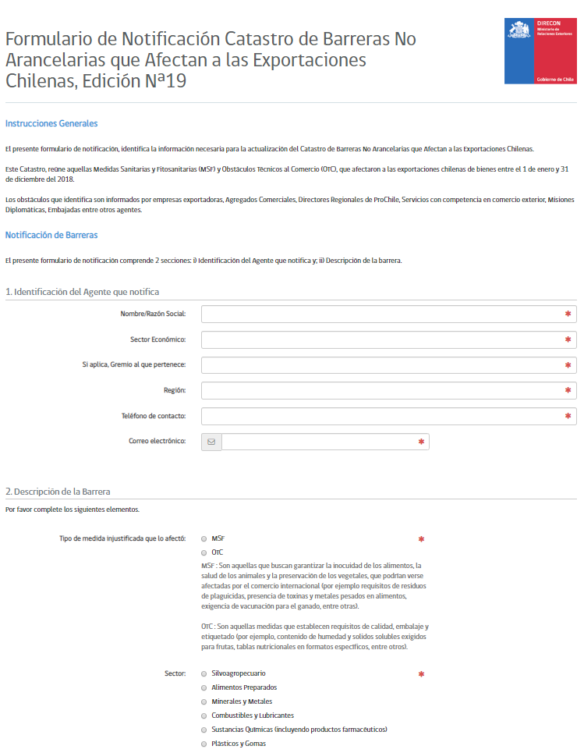
Formulario de notificación
Catastro de barreras no arancelarias
www.subrei.gob.cl/formulariocatastro
Implementamos el
FORMULARIO DIGITAL para informar
BARRERAS COMERCIALES MSF y OTC,
que estén afectando a las exportaciones chilenas.
  Insumo para la Décimo Novena Edición del
  “Catastro de Barreras No Arancelarias que Afectan a las Exportaciones Chilenas”.

Slide 22
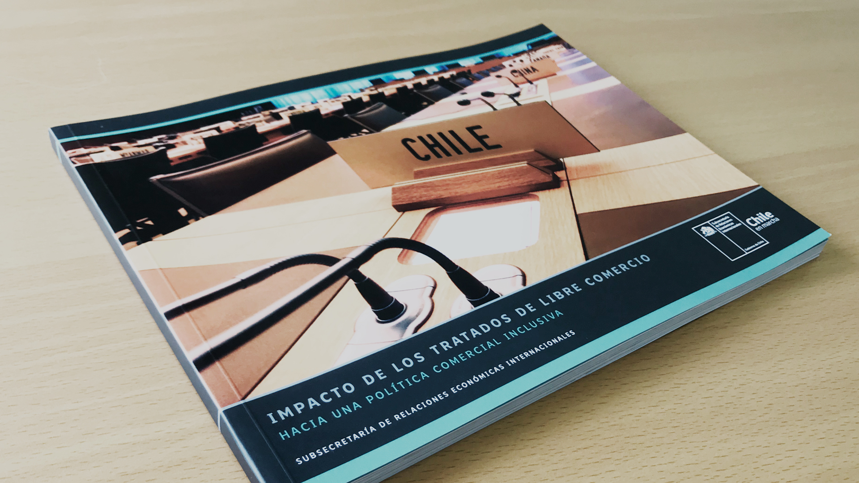
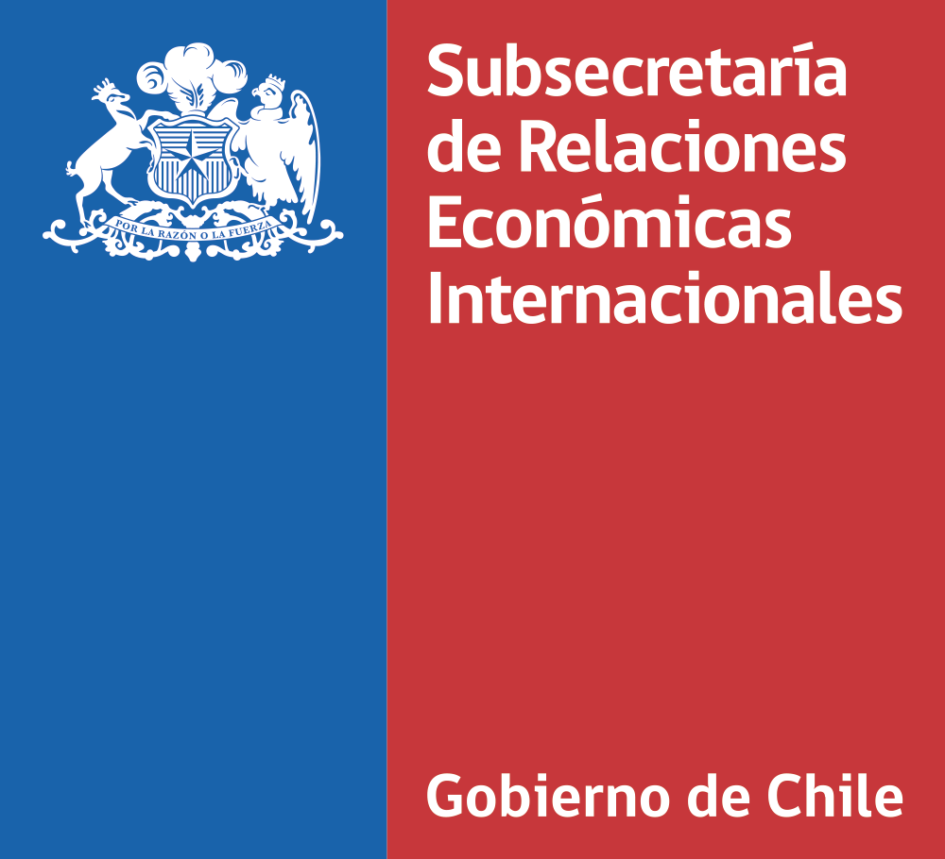
GRACIAS
Rodrigo Yáñez Benítez
SUBSECRETARIO DE RELACIONES ECONÓMICAS INTERNACIONALES

